Slide 1
REACH 2018
Apziniet savu portfeli un sāciet gatavoties jau tagad

Slide 2
Šīs prezentācijas mērķis
Šo prezentāciju ar piezīmēm sagatavoja ECHA, Eiropas Ķimikāliju aģentūra, lai jums palīdzētu sagatavot prezentāciju par REACH 2018, proti, esošo vielu pēdējo reģistrācijas termiņu. Prezentācija ir izveidota tā, lai jūs varētu atlasīt attiecīgos slaidus un tos pielāgot, lai tie atbilstu jūsu auditorijai, neatkarīgi no tā, vai tā būtu vadība, strādnieki, vides veselības un drošības profesionāļi, iestādes utt. Jūs to varat izmantot bez papildu atļaujas.
Šī prezentācija sniedz īsu pārskatu par ECHA REACH 2018. gada ceļveža 1. posmu (Apziniet savu portfeli). Tā ir viena no ECHA tīmekļa vietnē pieejamo ar REACH 2018 saistīto prezentāciju sērijas. Jūs varat sniegt komentārus un ierosinājumus, sūtot tos uz e-pasta adresi reach-2018@echa.europa.eu.
Juridisks paziņojums Šajā prezentācijā ietvertā informācija nav juridisks padoms un ne vienmēr atspoguļo Eiropas Ķimikāliju aģentūras oficiālo nostāju no juridiskā viedokļa. Eiropas Ķimikāliju aģentūra neuzņemas nekādu atbildību par šā dokumenta saturu.
Publikācija: 2017. gada maijs

Slide 3
Reģistrācija ir jūsu pienākums
Jūs atbildat par drošu ražošanu un lietošanu
Savāciet un sagatavojiet datus par jūsu vielu īpašībām un lietošanu
Novērtējiet riskus
Izstrādājiet šo risku pārvaldības pasākumus
Paziņojiet par tiem savā piegādes ķēdē
→ Dokumentējiet to savā reģistrācijas dokumentācijā
Notes:
Reģistrācija ir jūsu iespēja dokumentēt jūsu pienākumu droši ražot un lietot jūsu vielas, izpildot šajā slaidā norādītās darbības. Jūsu ECHA nosūtītā reģistrācijas dokumentācija ir pierādījums tam, ka pildāt savus pienākumus.

Slide 4
REACH reģistrācija 2018. gadā
1. posma darbības
Pārziniet savu portfeli
Identificējiet savu vielu
Nosakiet savus reģistrācijas pienākumus
Izprotiet savas informācijas vajadzības
Apsveriet ietekmi uz uzņēmējdarbību
Notes:
ECHA REACH 2018. gada ceļvedis veiksmīgu reģistrāciju sadala septiņos posmos.
Šajā prezentācijā ir aplūkotas 1. posma darbības. Tās veido uzsākšanas darbības, kuras jums būs jāveic, pirms sākat strādāt ar citiem līdzreģistrētājiem.
Lai iegūtu sīkāku informāciju, apmeklējiet šo saiti: https://echa.europa.eu/reach-2018.

Slide 5
Pārziniet savu portfeli
Iedaliet savu portfeli pēc vielām.
Vielas kā tādas
Maisījumi: kādas vielas tie satur?
Izstrādājumi: kādas vielas no tiem izdalās?
→ Reģistrējiet vielu C
→ Reģistrējiet vielu A un B
Notes:
Vispirms, gatavojoties reģistrācijai, ir jāpārzina sava portfelis REACH izpratnē; ar kādām vielām jums ir darīšana.
Dažos gadījumos tas var būt vienkārši. Piemēram, ja ražojat vai importējat tikai vielas kā tādas, tad, iespējams, jums jau ir jūsu vielu uzskaitījums.
Ja strādājat ar tādiem produktiem (maisījumiem) kā detergenti vai krāsas, jums jāzina vai jānoskaidro, no kādām vielām tie sastāv, jo jums ir jāreģistrē vielas, nevis produkti.
Tātad, ir jāreģistrē vielas kā tādas, vielas maisījumos, kā arī tās vielas izstrādājumos, kuras no tiem izdalās, piemēram, smaržviela, kas izdalās no T-krekliem.

Slide 6
Identificējiet savu vielu
Nosakiet vielas sastāvu un veidu:
vienkomponenta viela
daudzkomponentu viela
UVCB (vielas, kuru sastāvs nav zināms vai ir mainīgs, kas ir kompleksi reakcijas produkti vai bioloģiski materiāli)
Nosakiet nosaukumu un identifikatorus (EK numurs un CAS numurs)
Notes:
Par katru jūsu portfelī esošo vielu jums ir jāsniedz raksturojums un tā jāidentificē saskaņā ar REACH paredzētajiem noteikumiem.
Tas nozīmē, ka parasti jums ir jābūt veiktam ķīmisko analīžu kopumam, un uz tā pamata kopā ar ķīmiķi nosakiet vielas sastāvu un veidu, kā arī jo īpaši to, vai šī viela ir:
vienkomponenta viela, ko pārsvarā veido viens komponents;
daudzkomponentu viela, ko veido vairāk nekā viens komponents vai savienojums;
UVCB, kas ir viela, kuras sastāvs nav zināms vai ir mainīgs, komplekss reakcijas produkts vai bioloģisks materiāls.
Pēc vielas sastāva un veida jums ir jānosaka šīs vielas nosaukums un pēc tam jāatrod EK un CAS numurs (ja tas ir pieejams jūsu vielai). Vai pārbaudiet, vai jūsu izmantotais EK un CAS numurs atbilst vielas nosaukumam un identitātei, kā redzams ķīmiskajās analīzēs.
Ir svarīgi pareizi identificēt jūsu vielu, jo vēlāk jums būs jāapspriežas ar jūsu līdzreģistrētājiem, ja jums ir tā pati viela. Ja jums ir tā pati viela, tad jums būs jāveic kopīga reģistrācija un jānodrošina, lai kopīgajā reģistrācijā sniegtie dati būtu piemēroti visiem līdzreģistrētājiem.
Noderīgas saites
Vadlīnijas par vielu identifikāciju un nosaukumu piešķiršanu saskaņā ar REACH un CLP (https://echa.europa.eu/guidance-documents/guidance-on-reach)
Vielas apzināšana (https://echa.europa.eu/support/substance-identification)

Slide 7
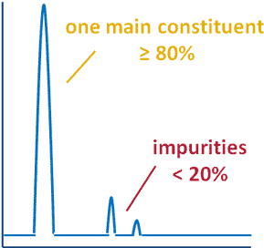
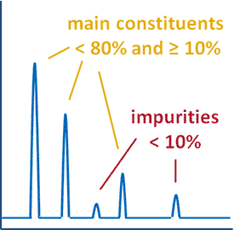
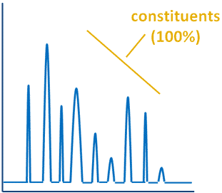
Identificējiet savu vielu (2)
Vienkomponenta viela
Daudzkomponentu viela
UVCB viela
Notes:
Šeit ir shematiski attēlots vienkomponenta, daudzkomponentu un UVCB vielu spektri.
Vienkomponenta vielai viena galvenā sastāvdaļa ir >= 80 %.
Daudzkomponentu vielai ir divas vai vairāk galvenās sastāvdaļas no 10 % līdz 80 % koncentrācijā.
UVCB vielas sastāvdaļas mainās vai tās nevar precīzi apzināt. Parasti UVCB vielu apzināšanai izmanto avota materiālu un ražošanas procesu.

Slide 8
Nosakiet savus reģistrācijas pienākumus
JĀ
JĀ
JĀ
Jums šī viela ir jāreģistrē!
Notes:
Tiklīdz zināt, kuras vielas ir jūsu portfelī, varat noteikt savus reģistrācijas pienākumus attiecībā uz katru no tām.
Lai to izdarītu, jāuzdod trīs jautājumi, un, ja uz visiem trijiem jautājumiem atbilde ir apstiprinoša, jums būs jāreģistrē viela.
Ja uz vienu no šiem jautājumiem atbilde ir noliedzoša, jums šī viela nav jāreģistrē. Jautājumi ir šādi:
Vai esat šīs vielas ražotājs, importētājs vai vienīgais pārstāvis?
Vai šī viela ir jāreģistrē?
Vai jūsu vielas apjoms gadā ir viena tonna vai vairāk?
Aplūkojot šos trīs faktorus, jums būtu jāsāk ar to, kurš visticamāk jums dotu noliedzošu atbildi.

Slide 9
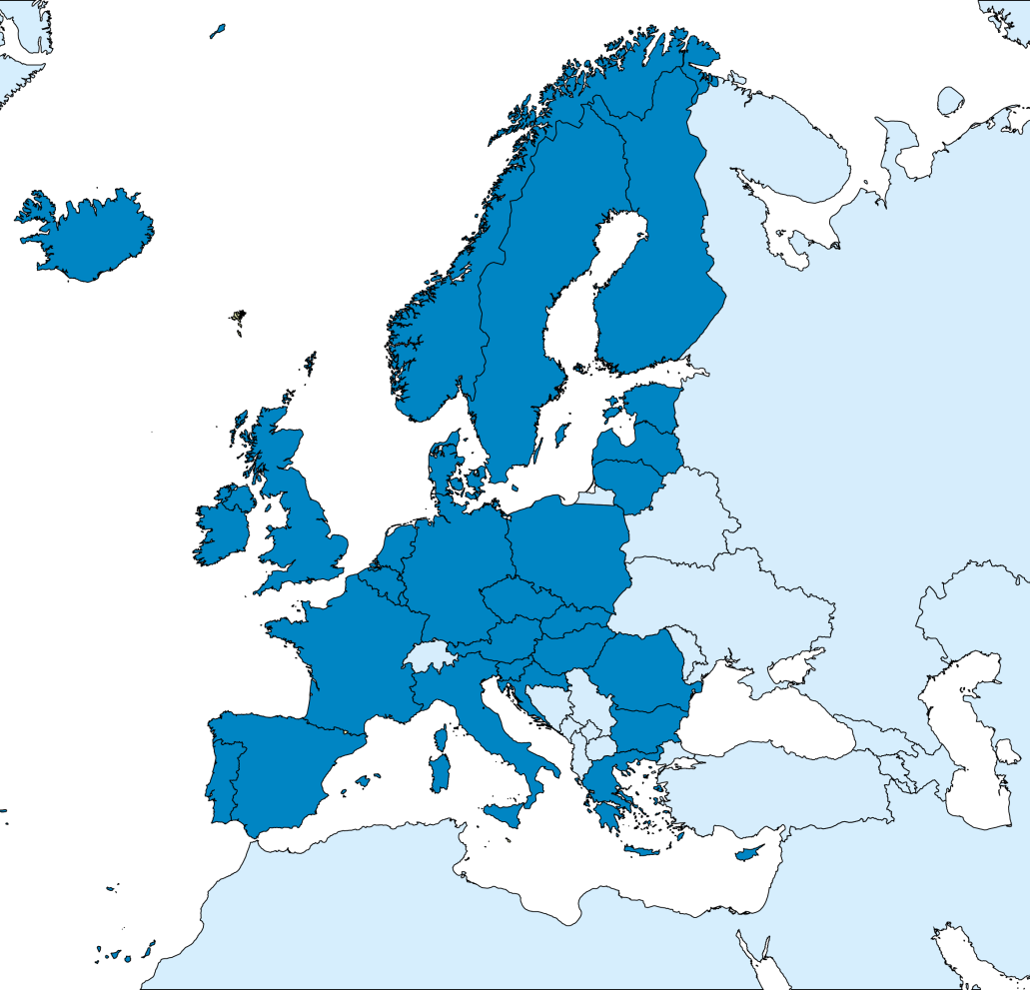
Funkcija piegādes ķēdē
Vai jums ir jāreģistrē viela?
Nosakiet, vai jūs esat:
ražotājs
importētājs uz EEZ
vienīgais pārstāvis
izstrādājuma, no kura viela izdalās, ražotājs vai importētājs
Notes:
Pirmais jautājums ir par jūsu funkciju piegādes ķēdē. “Vai jums ir jāreģistrē viela?”
Pirmkārt, ir svarīgi apsvērt, kur jūs atrodaties. Ja jūsu atrašanās vieta ir kādā no Eiropas Ekonomikas zonas valstīm, tad, iespējams, jums ir jāveic reģistrācija. Šīs valstis šajā kartē ir attēlotas tumši zilā krāsā. Tās ir ES dalībvalstis, Norvēģija, Islande un Lihtenšteina. Ja jūsu atrašanās vieta ir kādā no valstīm, kuras attēlotas gaiši zilā krāsā, proti, ārpus Eiropas Ekonomikas zonas, tad jūs nevarat veikt reģistrāciju.
Otrkārt, jums ir jānosaka, ko tieši jūs darāt ar šo vielu. Ir četras piegādes ķēdes funkcijas, attiecībā uz kurām ir jāveic reģistrācija.

Slide 10
Aptvērums un izņēmumi
Vai šī viela ir jāreģistrē?
Pārbaudiet reģistrācijas izņēmumus attiecībā uz:
vielām (polimērs, ūdens u. c.)
vielu izmantošanu (produktu izstrāde, pārtika u. c.)
īpašiem apstākļiem (atkārtota ievešana, atkritumi u. c.)
Notes:
Dažas vielas nav jāreģistrē galvenokārt tāpēc, ka tās ir zināmas kā zema riska vielas. Piezīme. Attiecībā uz polimēriem rūpīgi pārbaudiet kritērijus par to, kas ir polimērs, un, ja viela ir polimērs, jums ir jāreģistrē monomēri.
Ir arī vielu lietošanas veidi, kuri ir atbrīvoti no reģistrācijas, jo tie jau ir atbilstoši reglamentēti citos tiesību aktos vai REACH nosacījumos. Ja jūs vielu lietojat tikai tādā veidā, uz kuru attiecas izņēmums, tad jums tā nav jāreģistrē, bet, ja jūs vai jūsu klienti šo vielu lieto citos veidos, tad jums tā ir jāreģistrē.
Trešā izņēmuma vielu kategorija ir saistīta ar īpašiem apstākļiem, tādiem kā atkārtoti ievestas vielas, kuras jau ir reģistrētas, vielas, kuras iznīcina kā atkritumus, vai jau reģistrētas vielas, kuras ir izgūtas no atkritumiem.

Slide 11
Apjoms
Vai jūs sasniedzat vienas tonnas robežvērtību gadā?
Aprēķiniet savu apjomu katram kalendārajam gadam:
ja esat ražojis vai importējis pēdējo trīs gadu laikā, izmantojiet vidējo rādītāju par pēdējiem trīs gadiem;
ja nē, izmantojiet saražoto vai importēto apjomu kalendārajā gadā.
Augstākā tonnāža gadā, kas aprēķināta, kā norādīts iepriekš, kopš 2007. gada 1. jūnija nosaka jūs reģistrācijas termiņu.
Aprēķinātā tonnāža gadā reģistrācijas gadā nosaka jūsu informācijas prasības:
ja esat ražojis vai importējis pēdējo trīs gadu laikā, izmantojiet vidējo rādītāju par pēdējiem trim gadiem;
ja nē, izmantojiet aplēsto saražoto vai importēto apjomu reģistrācijas kalendārajā gadā.
Nodaliet aprēķinu starpproduktiem stingri kontrolētos apstākļos.
Notes:
Tad trešais faktors, kas jāapsver līdz ar jūsu funkciju un pašu vielu, ir jūsu apjoms, un uzdodamais jautājums ir šāds: “Vai jūs sasniedzat vienas tonnas robežvērtību gadā?”
Apjoms noteiks arī to, cik daudz informācijas jums būs jāsniedz reģistrācijā, tāpēc jums būtu jānosaka arī tas, vai jūsu apjoms ir robežās no 1 līdz 10 tonnām gadā, no 10 līdz 100, no 100 līdz 1000 vai vairāk par 1000.
Gan tonnāžu, kas nosaka reģistrācijas termiņu, gan tonnāžu, kas nosaka informācijas prasības, aprēķina kā vidējo rādītāju par trim gadiem, ja ir izpildīts trīs secīgu gadu noteikums.
Ja jūs vielu lietojat arī kā “starpproduktu citas vielas ražošanā stingri kontrolētos apstākļos”, tad parasti tam varat veikt atsevišķus apjoma aprēķinus. Informācija, kas reģistrācijas nolūkā jums būs jāsniedz par starpproduktu, nav tik plaša kā pilnai reģistrācijai nepieciešamā informācija.
Noderīgas saites
Reģistrācijas vadlīnijas, 2.2.6. un 2.3. sadaļa (https://echa.europa.eu/guidance-documents/guidance-on-reach)

Slide 12
Kāda informācija jums ir vajadzīga?
Vienmēr vajadzīgā informācija
Jūsu vielas identifikācija
Analītiskā informācija
Informācija par ražošanu, lietošanas veidu un iedarbību
Visi lietošanas veidi dzīves ciklā no ražošanas līdz atkritumiem
Fizikāli ķīmiskā informācija, tāda kā:
viršanas punkts, tvaika spiediens, granulometrija
Klasificēšana un marķēšana
Notes:
Trīs nākamie slaidi sniedz ieskatu par to, kāda informācija jums jāsavāc vai jāsagatavo reģistrācijas nolūkā.
Kopumā jums jāsavāc visa fizikāli ķīmiskā, toksikoloģiskā un ekotoksiskā informācija, kura ir būtiska un pieejama. Bet REACH regula nosaka sniedzamās informācijas minimumu. Šis minimums šeit ir attēlots ļoti shematiski.
Ja jūsu tonnāža ir 1–10 tonnas gadā un jūs varat pamatot, ka jūs viela ir zema riska viela (tā neatbilst III pielikuma kritērijiem), tad šī ir minimālā nepieciešamā informācija.
Noderīgas saites
https://echa.europa.eu/information-on-chemicals/annex-iii-inventory

Slide 13
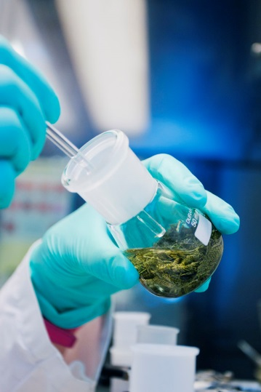
Nepieciešamā informācija
Toksikoloģiskā informācija, tāda kā:
ādas un acu kairinājums — in vitro
mutagēnu iedarbība uz baktērijām — in vitro
…
Ekotoksikoloģiskā informācija, tāda kā:
īstermiņa ūdens toksicitātes noteikšana dafnijām
bioloģiskās noārdīšanās spēja
…
1–10 tonnas gadā
Notes:
Šī informācija kopā ar iepriekšējā slaidā sniegtajām prasībām ir standarta informācijas prasības tādas vielas reģistrācijai, kura nav zema riska viela — no 1 līdz 10 tonnām gadā.
Šajā slaidā ir sniegti daži šādu pētījumu piemēri. Pilnu sarakstu skatiet REACH VII pielikumā.
Papildu informācija
https://echa.europa.eu/support/registration/what-information-you-need

Slide 14
Nepieciešamā informācija
Toksikoloģiskā informācija, tāda kā:
atkārtotas īslaicīgas devas toksicitāte
reproduktivitātes toksicitātes skrīnings
…
Ekotoksikoloģiskā informācija, tāda kā:
īslaicīgas ūdens toksicitātes testēšana zivīm
aktīvo dūņu respirācijas inhibīcija
adsorbcijas/desorbcijas skrīnings
…
Ķīmiskās drošības novērtējums!
10–100 tonnas gadā
Notes:
Šī informācija kopā ar divos iepriekšējos slaidos sniegtajām prasībām ir standarta informācijas prasības vielas reģistrācijai no 10–100 tonnām gadā.
Ir nepieciešami daži papildu pētījumi gan par toksikoloģikajām, gan ekotoksikoloģiskajām īpašībām. Daži šādu pētījumu piemēri ir sniegti šajā slaidā. Pilnu sarakstu skatiet REACH VIII pielikumā.
Svarīgi — pie šāda tonnāžas līmeņa ir jāveic pilns ķīmiskās drošības novērtējums. Tas ir jādokumentē ķīmiskās drošības ziņojumā, kas iekļauts reģistrācijā.

Slide 15
Starpproduktu reģistrācijai nepieciešamā informācija
Ja jūs ražojat izolētus starpproduktus stingri kontrolētos apstākļos, jums piemēro samazinātas prasības.
Starpprodukta definīcija:
vielu pārvērš citā vielā un ražo
stingri kontrolētos apstākļos ķīmiskās ražošanas objektos.
Vielas kā starpprodukta statuss nav atkarīgs no tās ķīmiskā rakstura, bet gan no tās lietošanas veida pēc ražošanas.
Notes:
Papildu informācija
Vadlīnijas par starpproduktiem (https://echa.europa.eu/guidance-documents/guidance-on-reach)

Slide 16
Pirms jaunu datu sagatavošanas
Savāciet pieejamo informāciju
Dalieties ar datiem ar citiem uzņēmumiem
Informācija būs jāiesniedz kopīgi
Apsveriet informācijas vajadzības
Apziniet trūkstošo informāciju
Notes:
Nav pienākuma savākt visu pieejamo, pastāvošo informāciju, pat tad, ja tas ir vairāk nekā REACH noteiktās minimālās prasības reģistrācijai.
Reģistrētājiem ir jādalās šajā informācijā ar citiem uzņēmumiem, kuri reģistrē to pašu vielu. Visa informācija par vielas īpašībām jāiesniedz kopīgi visiem uzņēmumiem, kuri darbojas ar to pašu vielu (viena viela, viens REACH reģistrācijas princips).
Kad ir skaidrs pārskats par visu rīcībā esošo informāciju, reģistrētājiem kā grupai jāsalīdzina esošie dati ar reģistrācijai nepieciešamo informāciju.

Slide 17
Kas jums jāņem vērā savā uzņēmējdarbībā
Informācijas apkopošana un novērtēšana...
jūsu uzņēmumā
Kāda informācija par vielu jums jau ir?
Vai jūs zināt, kā šo vielu lieto?
Vai esat kompetents pabeigt reģistrāciju?
kopā ar saviem līdzreģistrētājiem
Vai ir citi uzņēmumi vai arī esat tikai jūs?
Vienošanās par to, kā strādāt kopā
Esošās informācijas novērtēšana un kopīgošana
Trūkstošās informācijas sagatavošana
Notes:
Vielas reģistrēšanai būs nepieciešams veikt ieguldījumus informācijas savākšanā un novērtēšanā.
Šī darbība būs jāveic divos dažādos līmeņos: katra reģistrētāja uzņēmumā un citos uzņēmumos, kuri ražo vai importē to pašu vielu.
Tas nozīmē resursu ieguldīšanu šādiem mērķiem:
visas pašu uzņēmumā pieejamās informācijas savākšana un izvērtēšana, tostarp literatūras meklēšana;
informācijas iegūšana par dažādiem lietošanas veidiem, kādos klienti un citi piegādes ķēdes dalībnieki lieto šo vielu.
Apsveriet, vai jūsu organizācijā ir nepieciešamie eksperti vai arī šim uzdevumam būs jāpiesaista ārpakalpojumu sniedzēji.
Ar citiem uzņēmumiem, kuri reģistrē to pašu vielu, ir vajadzīgas līgumattiecības, lai varētu strādāt kopā un vienoties par to, kā sagatavot trūkstošo informāciju un sadalīt izmaksas.

Slide 18
Kas jums jāņem vērā savā uzņēmējdarbībā
Iekšējā organizācija
Savlaicīgi plānojiet visu savu vielu reģistrāciju
Iesaistiet citas nodaļas: finanšu, tirdzniecības, drošības datu lapu projektēšanas
Iepazīstiet IT rīkus: IUCLID, ECHA Cloud pakalpojumi un REACH-IT
Uzlabotas versijas publicētas 2016. gadā
Paturiet resursus jūsu reģistrācijas aktualizēšanai laika gaitā
Notes:
To uzņēmumu pieredze, kuri jau ir reģistrējuši savas vielas, liecina, ka laba plānošana ir svarīga, lai iekļautos termiņā.
Apsveriet iespēju pietiekami laicīgi iesaistīt citas uzņēmuma nodaļas, kurām noteikti būs būtiska nozīme.
Atkarībā no tā, cik vielu jums jāreģistrē līdz 2018. gadam, var būt lietderīgi vienai no tām piešķirt prioritāti, lai jau tagad izietu šim procesam cauri no sākuma līdz beigām un uzzinātu, kā viss process darbojas.
Ir lietderīgi arī iepazīties ar IT rīkiem reģistrācijai.
Visbeidzot, informācija par vielu ar laiku paplašināsies, un tā reģistrācijā ir jāuztur aktuāla. Tam ir jāparedz zināms resursu līmenis.

Slide 19
Nobeiguma paziņojumi
Jūs atbildat par savu vielu drošu lietošanu — reģistrācija ir iespēja to dokumentēt
Izskatiet savu portfeli un sāciet ievākt visu informāciju jau tagad
Nosakiet, ar kādām vielām strādājat
Plānojiet tagad, lai veiktu ķīmiskās analīzes
Kā jūsu klienti lieto jūsu vielas
Reģistrācijai nepieciešams laiks un resursi
Vai uzņēmumā ir pieejami eksperti?
Papildu informācija ir pieejama šeit: https://echa.europa.eu/reach-2018

